Slide 1

Inondations en Californie
Et prédiction de montants de sinistres

Slide 2
Plan de la présentation
Problématique
Jeu de données
Modèles Prédictifs
Comparaison de la performance
Conclusion

Slide 3
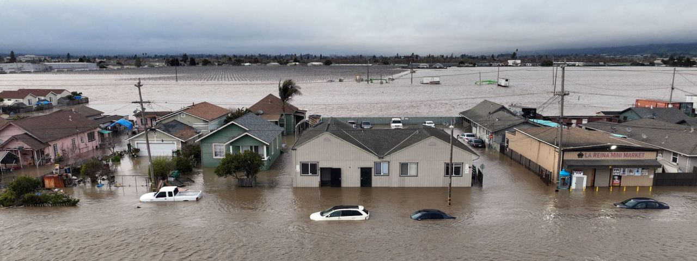
Problématique

Slide 4
Jeu de données

Slide 5
Description
Données rendues disponibles par la Federal Emergency Management Agency (FEMA)​
Plus de 2 millions de réclamations dues aux inondations américaines

Slide 6
Analyse préparatoire
Données débalancées
Grande masse en zéro
Peu de grande réclamations
Variables explicatives
Redondantes
Manquantes en grande partie

Slide 7
Prétraitement
Sélection des observations californiennes
50 000 données
Réduction du nombre de variables
Élimination de certaines variables
Tri et réduction des niveaux
Imputation des données manquantes

Slide 8
Modèles prédictifs

Slide 9
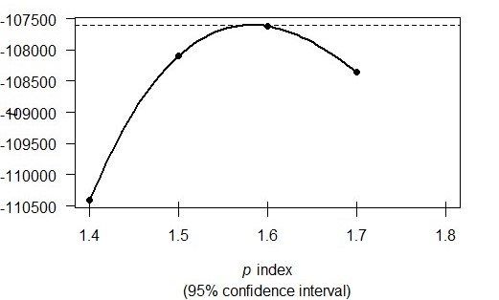
Modèle de base
Modèle linéaire généralisé
Distribution Tweedie
P = 1.58836

Slide 10
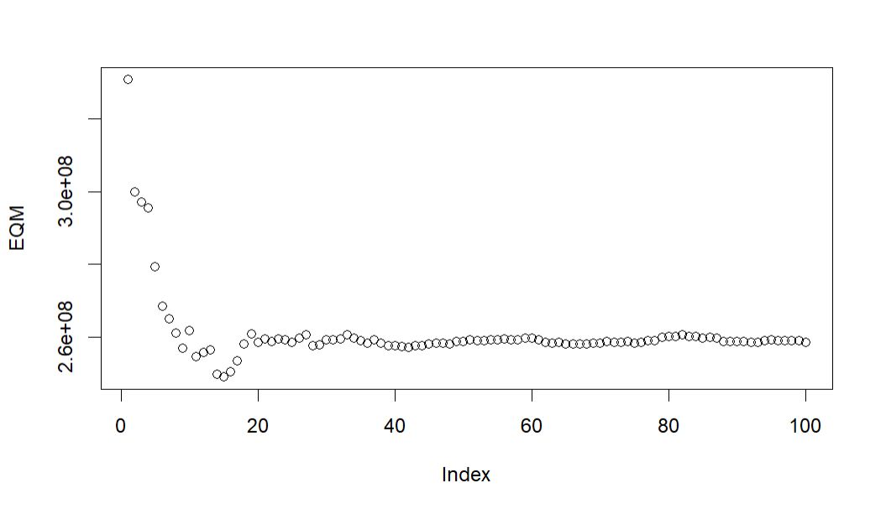
K plus proches voisins
L’hyperparamètre k est optimisé par la méthode de l’EQM
La valeur optimale de K est 15

Slide 11
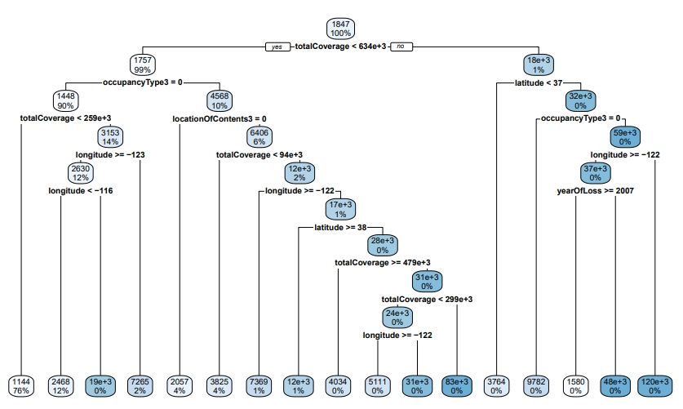
Arbre de régression
Le paramètre de complexité est optimisé par validation croisée de type “leave group out cross validation” à 10 ensembles avec un ensemble de validation de 10% des données d’entraînement.
La valeur optimale du paramètre cp est 0.0033459
L’arbre élagué a 17 noeuds terminaux

Slide 12
Bagging
Il y a deux hyperparamètres à optimiser dans le cas du bagging:
B : Nombre d’arbres
n : Nombre d’observations minimal dans un nœud terminal

Slide 13
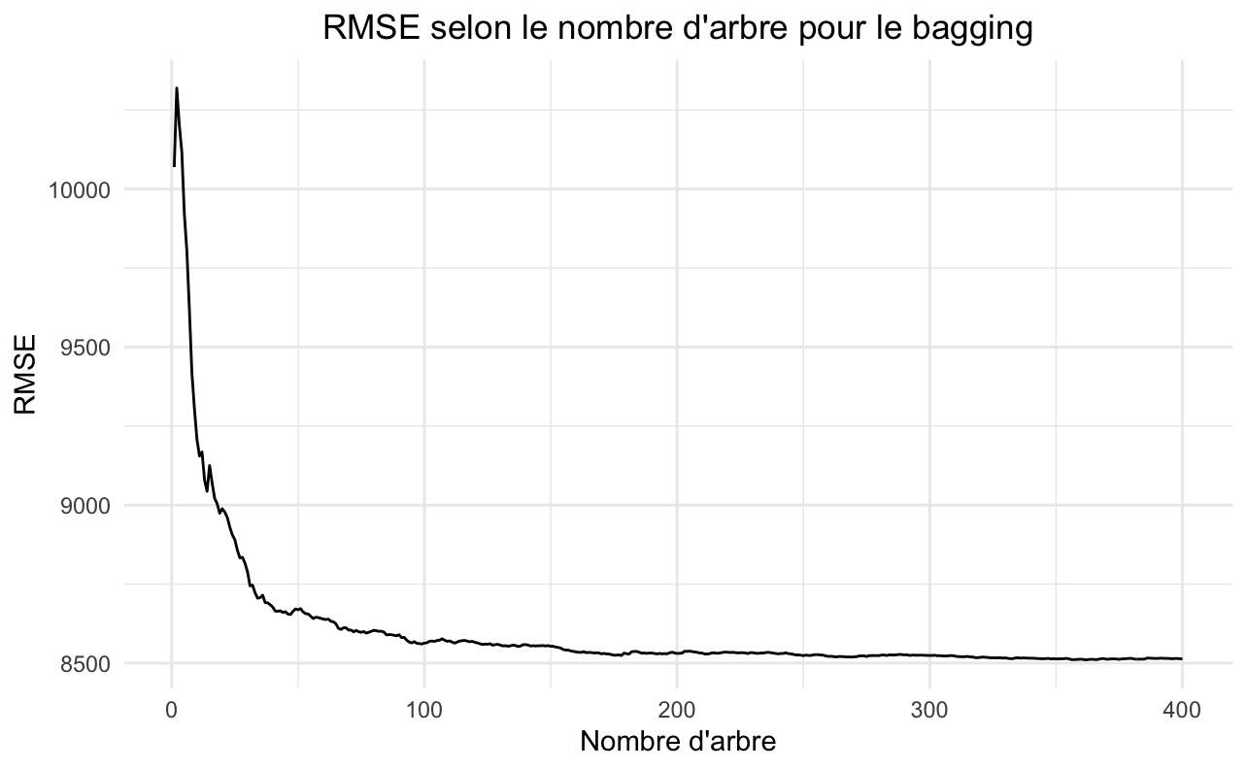
Bagging (B)
Le RMSE semble se stabiliser à partir de 200 arbres

Slide 14
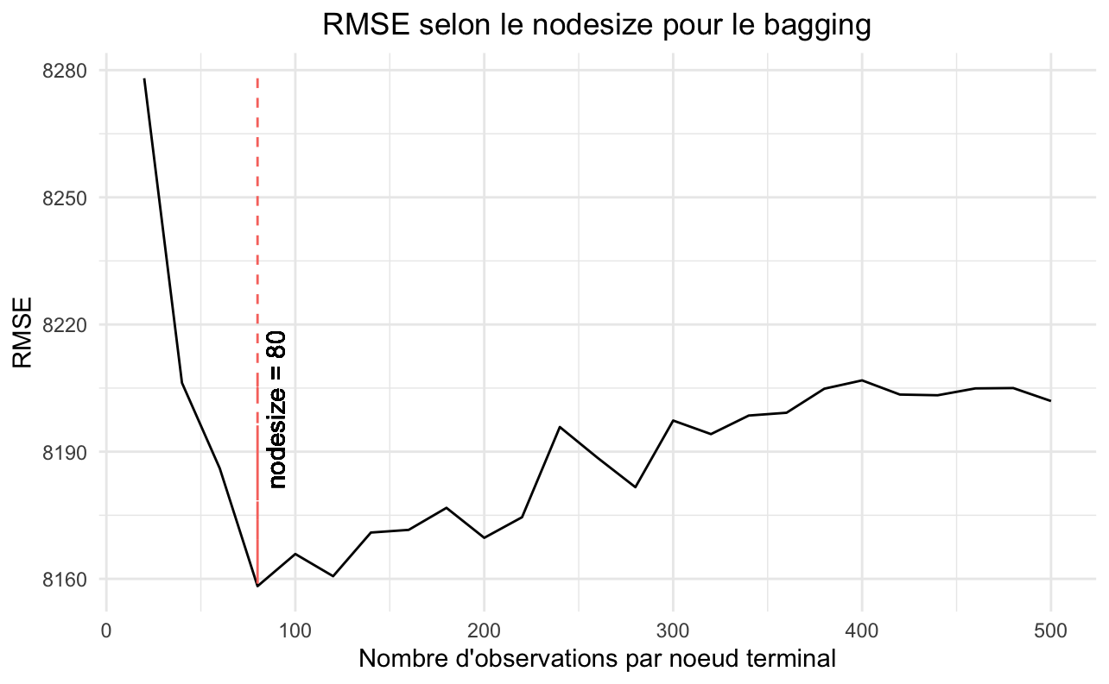
Bagging (n)

Slide 15
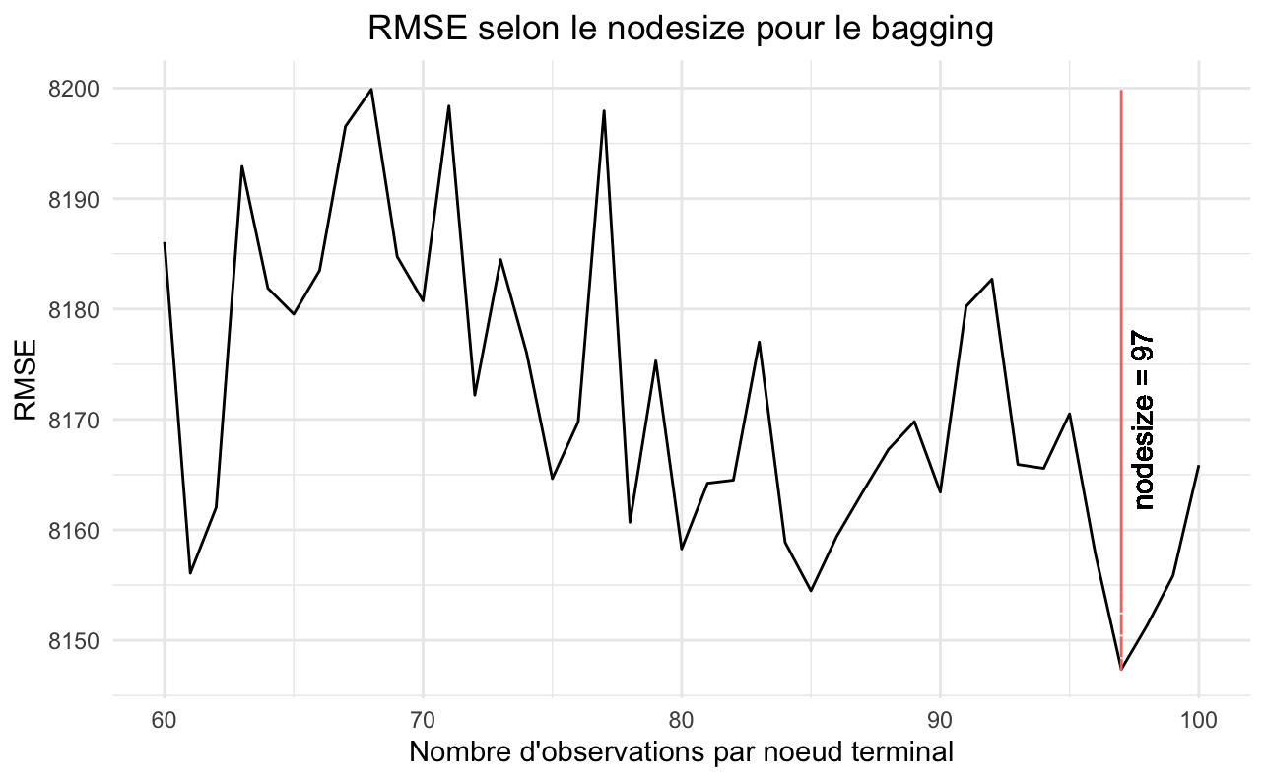
Bagging (n)
Le RMSE minimal est observé à 97 observations minimales par nœud terminal

Slide 16
Forêt aléatoire
Il y a trois hyperparamètres à optimiser dans le cas de la forêt aléatoire:
B : Nombre d’arbres
m : Nombre de variables disponibles pour la séparation de chaque arbre
n : Nombre d’observations minimal dans un nœud terminal
On utilisera la validation croisée à 5 plis sur la RMSE et un échantillon bootstrap de 50 %

Slide 17
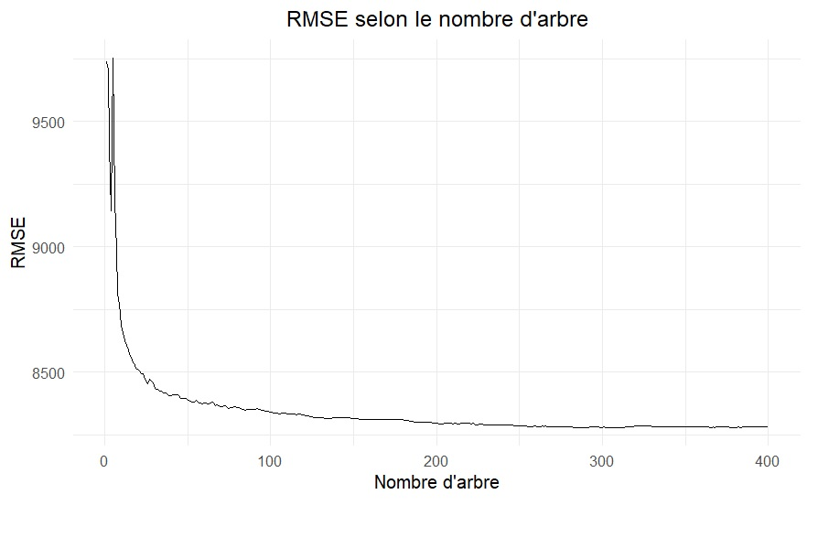
Forêt aléatoire (B)
Une valeur de B = 200 stabilise la RMSE

Slide 18
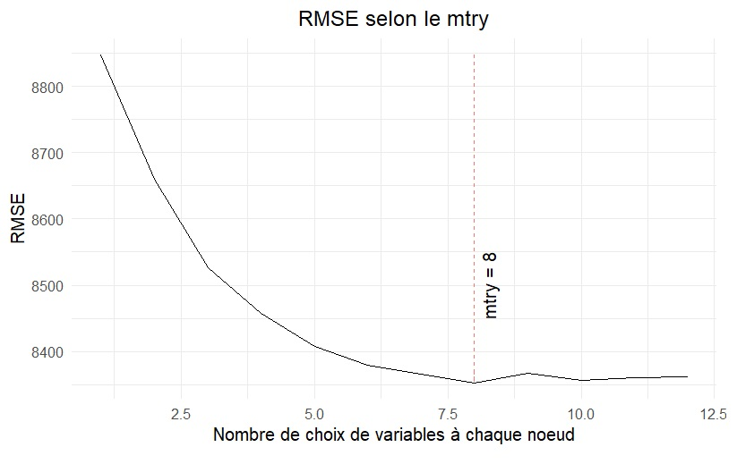
Forêt aléatoire (m)
8 choix de variables à chaque nœud (m = 8), minimise la RMSE

Slide 19
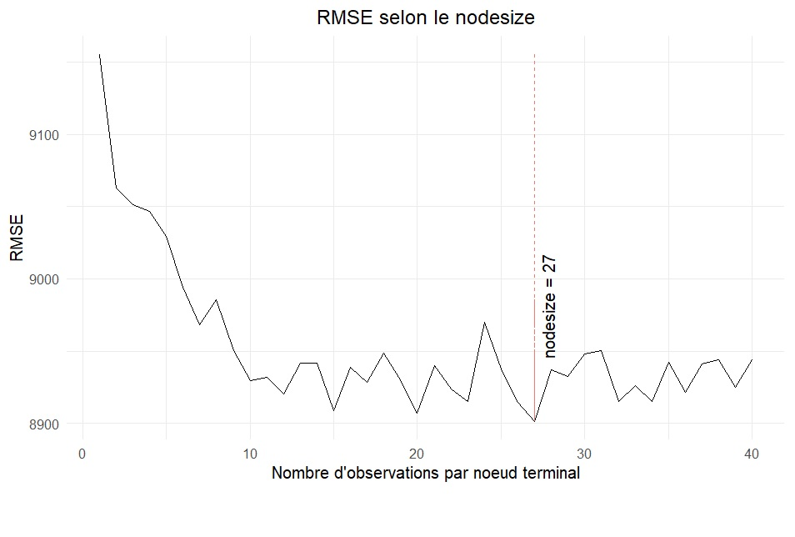
Forêt aléatoire (n)
Un maximum de 27 observations dans les nœuds terminaux minimise la RMSE

Slide 20
Gradient Boosting
Il y a trois hyperparamètres à optimiser dans le cas de la forêt aléatoire:
T : Nombre d’arbres
d : La profondeur de chaque arbre
On utilisera la validation croisée à 5 plis sur la RMSE et taux d’apprentissage, λ = 0.01

Slide 21
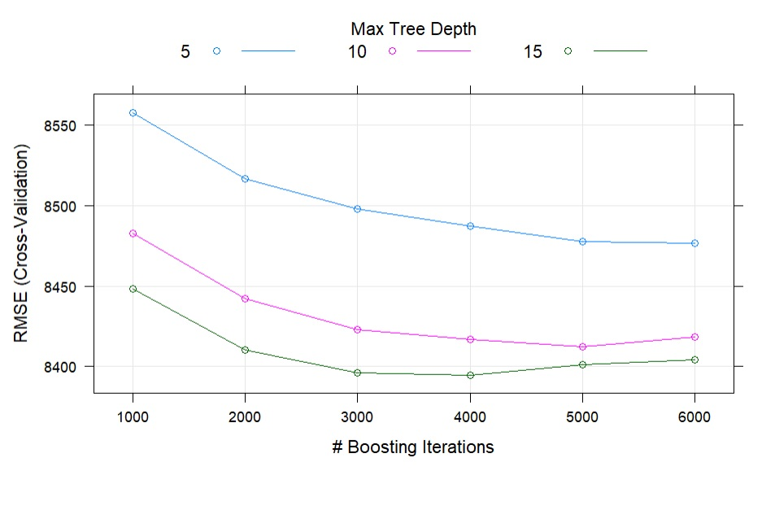
Gradient Boosting (d)
Une profondeur de 15 permet de capter des interactions entre les variables

Slide 22
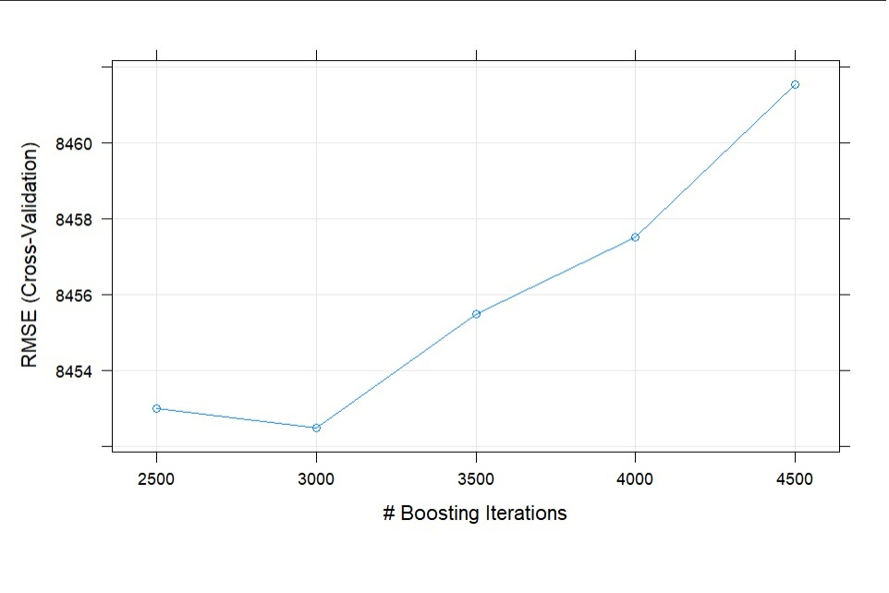
Gradient Boosting (T)
3000 arbres minimisent la RMSE

Slide 23
Comparaison de la performance

Slide 24
Comparaison des modèles
Modèle​ | REQM​ | EAM​
GLM Tweedie​ | 9306.878​ | 1921.988​
K plus proches voisins​ | 17926.944​ | 8395.884​
Arbre de décision​ | 9302.756​ | 3038.017​
Bagging​ | 8679.762​ | 2709.397​
Forêt aléatoire​ | 8664.902​ | 2705.454​
Gradient boosting​ | 9204.148​ | 2890.436​

Slide 25
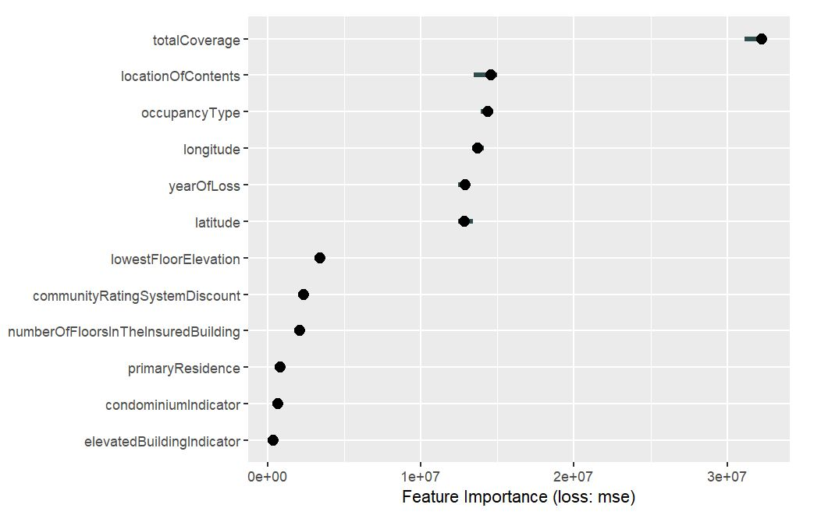
Analyse des résultats pour le modèle: Forêt aléatoire
6 variables importantes, dont la couverture totale est la plus influente

Slide 26
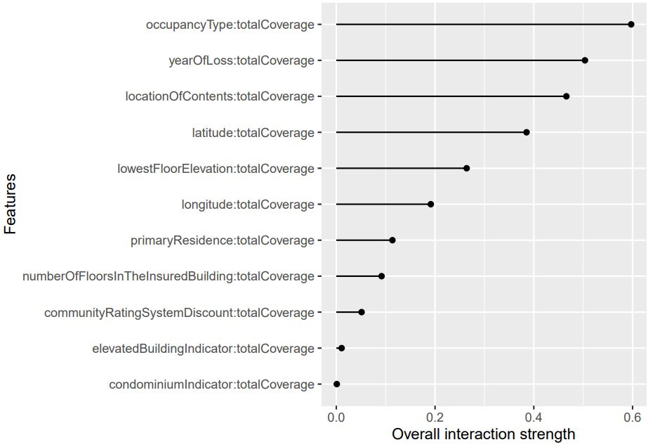
Analyse des résultats pour le modèle: Forêt aléatoire
L’interraction la plus importante se produit avec le type d’habitation

Slide 27
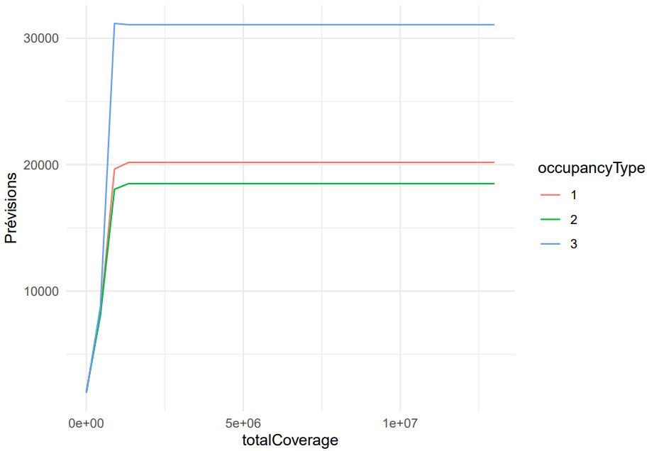
Interprétation des résultats
Prévisions selon le totalCoverage sont plus élevés pour les immeubles non-résidentiels
immeubles non résidentielsLégende
1 : Résidence familiale
2 : Copropriété résidentielle
3 : Non-résidentiel

Slide 28
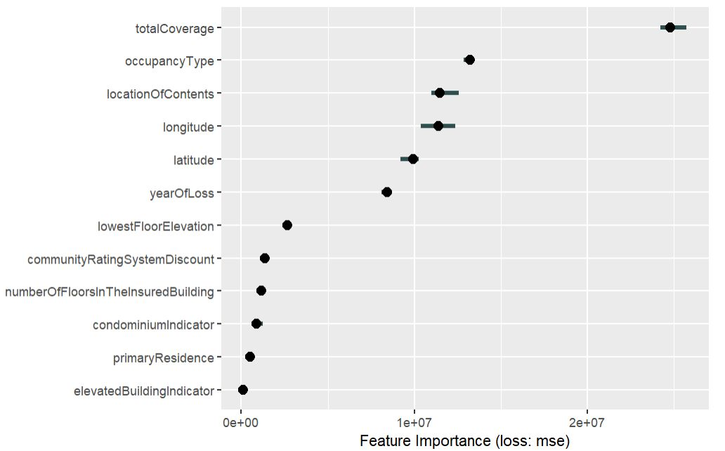
Analyse des résultats pour le modèle: Bagging
6 variables importantes, dont la couverture totale est la plus influente

Slide 29
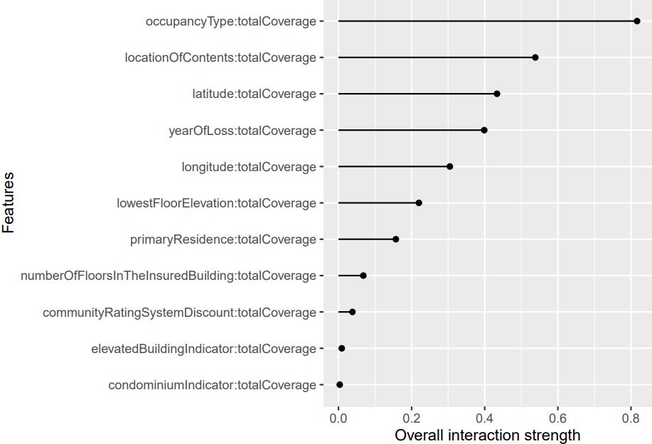
Analyse des résultats pour le modèle: Bagging
L’interraction la plus importante se produit avec le type d’habitation

Slide 30
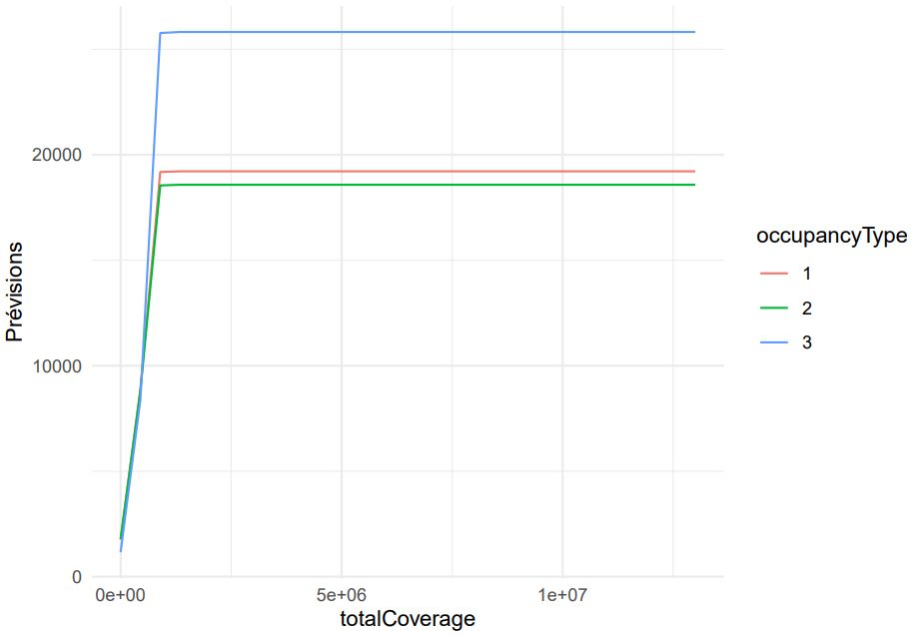
Interprétation des résultats
Prévisions selon le totalCoverage sont plus élevés pour les immeubles non-résidentiels
immeubles non résidentielsLégende
1 : Résidence familiale
2 : Copropriété résidentielle
3 : Non-résidentiel

Slide 31
Conclusion

Slide 32
Bibliographie
The Federal Emergency Management Agency (2023). FIMA NFIP Redacted Claims - v1.​ Récupéré de <https://www.fema.gov/openfema-data-page/fima-nfip-redacted-claims-v1>​

